Slide 1
２．フーリエ解析
２．１ 周期信号と正弦波信号
２．２ フーリエ級数
２．３ 複素フーリエ級数
２．４ 色々な周期信号の複素フーリエ級数展開
２．５ フーリエ変換
２．６ 色々な信号のフーリエ変換

Slide 2
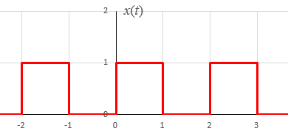
２．４ 色々な周期信号の 複素フーリエ級数展開 （１）矩形波（方形波ともいう）
次の信号の複素フーリエ級数展開
【図から分かること】
図の波形からT = 2, ω = 2π / T = π
c₀ = 1 / 2（1周期分の平均）

Slide 3
級数展開
【図から分かること】
図の波形からT = 2, ω = 2π / T = π
c₀ = 1 / 2（1周期分の平均）
c_{k}の計算
（k : 偶数(even)）
（k : 奇数(odd)）
x(t)

Slide 4
x(k) は実数なのに虚数単位 j が乗じられている？
n=0近辺を展開して確認
虚数単位の２乗で実数になった！！

Slide 5
Excelで式定義して・・・
①C1からU1に奇数入力
②A2に「T」,B2に「ω]と入力
③C2に「=“s”& C1」と
入力してD2～U2に複写
④A3に「=-1.5」,A4に「=A3+PI()
/100」と入力してA5～A304に複写
⑤B3に「=A3*PI()」と入力して
B4～B304に複写
⑥C3に「=sin(C$1*$B3)/C$1」と入力
してC3からU304に複写
⑦V3に「=sum($B3:$T3)」と入力
⑧W2にグラフの標題を入力
例では「X20(t)」と入力。
⑨W3に「0.5+V3*2/PI()」と入力して
V3～W3をV4～W307に複写
⑩A2～A304, W2～W304を選択して
散布図を描く

Slide 6
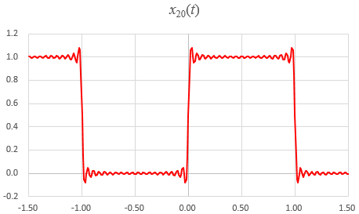
散布図でグラフ化
波打っているが，かなり矩形波に近い。
ただし，不連続部分に激しい振動（ピークも減らない）がある。
⇒ギブス(Gibbs)現象という。

Slide 7
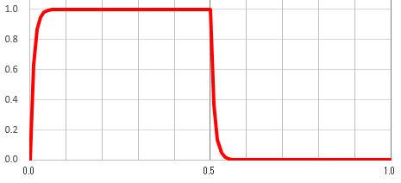
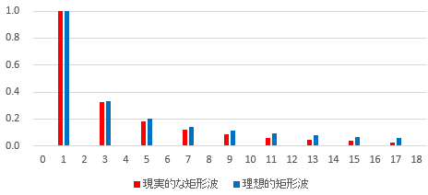
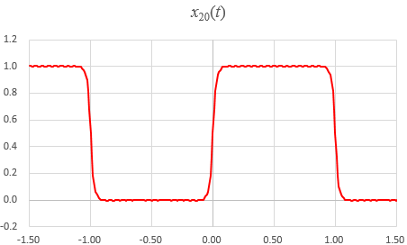
現実的な矩形波信号
現実的には不連続な矩形信号を生成することは難しい。そして・・・
現実的な矩形波
フーリエ変換結果（周波数構成）
フーリエ変換
赤色：左図，青色：理想的矩形波
現実的な矩形波の場合，ギブス現象は起きない

Slide 8
【補足】現実的な矩形波信号
オペアンプを使うとアナログ回路で先に示した「現実的な矩形波」を出力できる。
R4
VCC
－
VOUT
C1
＋
R1
R3
R2
【例】
R1 = R2 = R3 = 2.2 kΩ
C1 = 0.1 μF
R4 = 33 kΩ

Slide 9
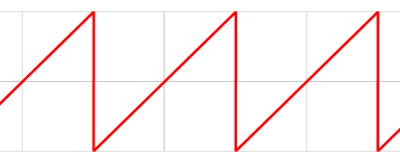
（２）のこぎり波
次の信号の複素フーリエ級数展開
x(t)
1
ーT
0
T
ー1
ーT / 2
T / 2
3 T / 2
【図から分かること】
図の波形からT = 2, ω = 2π / T
c₀ = 0（1周期分の平均）

Slide 10
級数展開（その１）
x(t)
1
【図から分かること】
周期 T，ω = 2π / T
c₀ = 0（1周期分の平均）
ーT
0
T
ー1
ーT / 2
T / 2
3 T / 2
c_{k}の計算
（k : 0でない偶数(even)）
（k : 奇数(odd)）

Slide 11
級数展開（その２）
x(t)
1
【図から分かること】
周期 T，ω = 2π / T
c₀ = 0（1周期分の平均）
ーT
0
T
ー1
ーT / 2
T / 2
3 T / 2
c_{k}の計算
（k : 0でない偶数(even)）
（k : 奇数(odd)）
x(t)

Slide 12
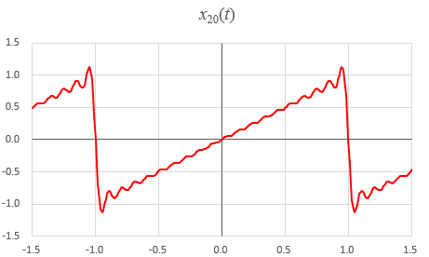
Excelで式定義かつ散布図でグラフ化
波打っているが，かなりのこぎり波に近い。
ただし，矩形波と同様，ギブス現象が起きている。
矩形波で示したExcel定義例を変更して，自分でも描いてみよう！
ただし，以下に注意すること。

Slide 13
（３）階段状の波
次の信号の複素フーリエ級数展開
【図から分かること】
図の波形からT = 4, ω = 2π / T= π / 2
c₀ = (1+2+3) / 4 = 6 / 4 = 3 / 2 （1周期分の平均）

Slide 14
級数展開（その１）
【図から分かること】
図の波形からT = 4, ω = 2π / T= π / 2
c₀ = 3 / 2 （1周期分の平均）
c_{k}の計算

Slide 15
級数展開（その２）
【図から分かること】
図の波形からT = 4, ω = 2π / T= π / 2
c₀ = 3 / 2 （1周期分の平均）
c_{k}の計算
他も同様にして

Slide 16
級数展開（その３）
【図から分かること】
図の波形からT = 4, ω = 2π / T= π / 2
c₀ = 3 / 2 （1周期分の平均）
c_{k}の計算

Slide 17
もうひとつの方法（その１）
線形性と時間シフトの性質を利用
c_{k}の計算
p(t)の複素フーリエ係数dkを用いて
一方

Slide 18
もうひとつの方法（その２）
線形性と時間シフトの性質を利用
c_{k}の計算
３積分 ⇒ １積分
で解けた！！

